Slide 1
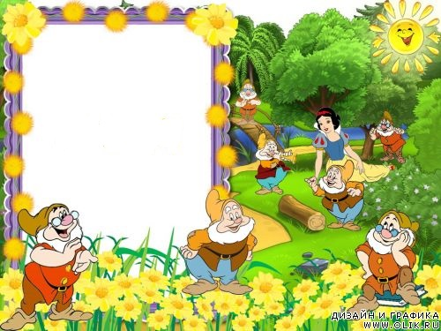
СП ГБОУ СОШ №1 им. И.М. Кузнецова с. Большая Черниговка, детский сад «Светлячок»
Взаимоотношения с семьями воспитанников в соответствии с ФГОС
«ТВОРИМ ВМЕСТЕ»
Выполнила воспитатель: Карабаева Т.Н.

Slide 2
«Только вместе с родителями, общими усилиями,
педагоги помогут дать большое человеческое счастье»
В.А. Сухомлинский

Slide 3
Цель:
Побудить родителей к творческой деятельности вместе с детьми; дать возможность представить положительный опыт семейного воспитания.

Slide 4
Задачи проекта:
1.Активизация познавательной, творческой деятельности.
2.Привлечение родителей к участию в жизни детского сада, повешение их компетентности в вопросах охраны и укрепления здоровья детей.
3.Создание условий для эмоционального взаимодействия взрослых и детей (развитие творческой фантазии, воображения).

Slide 5
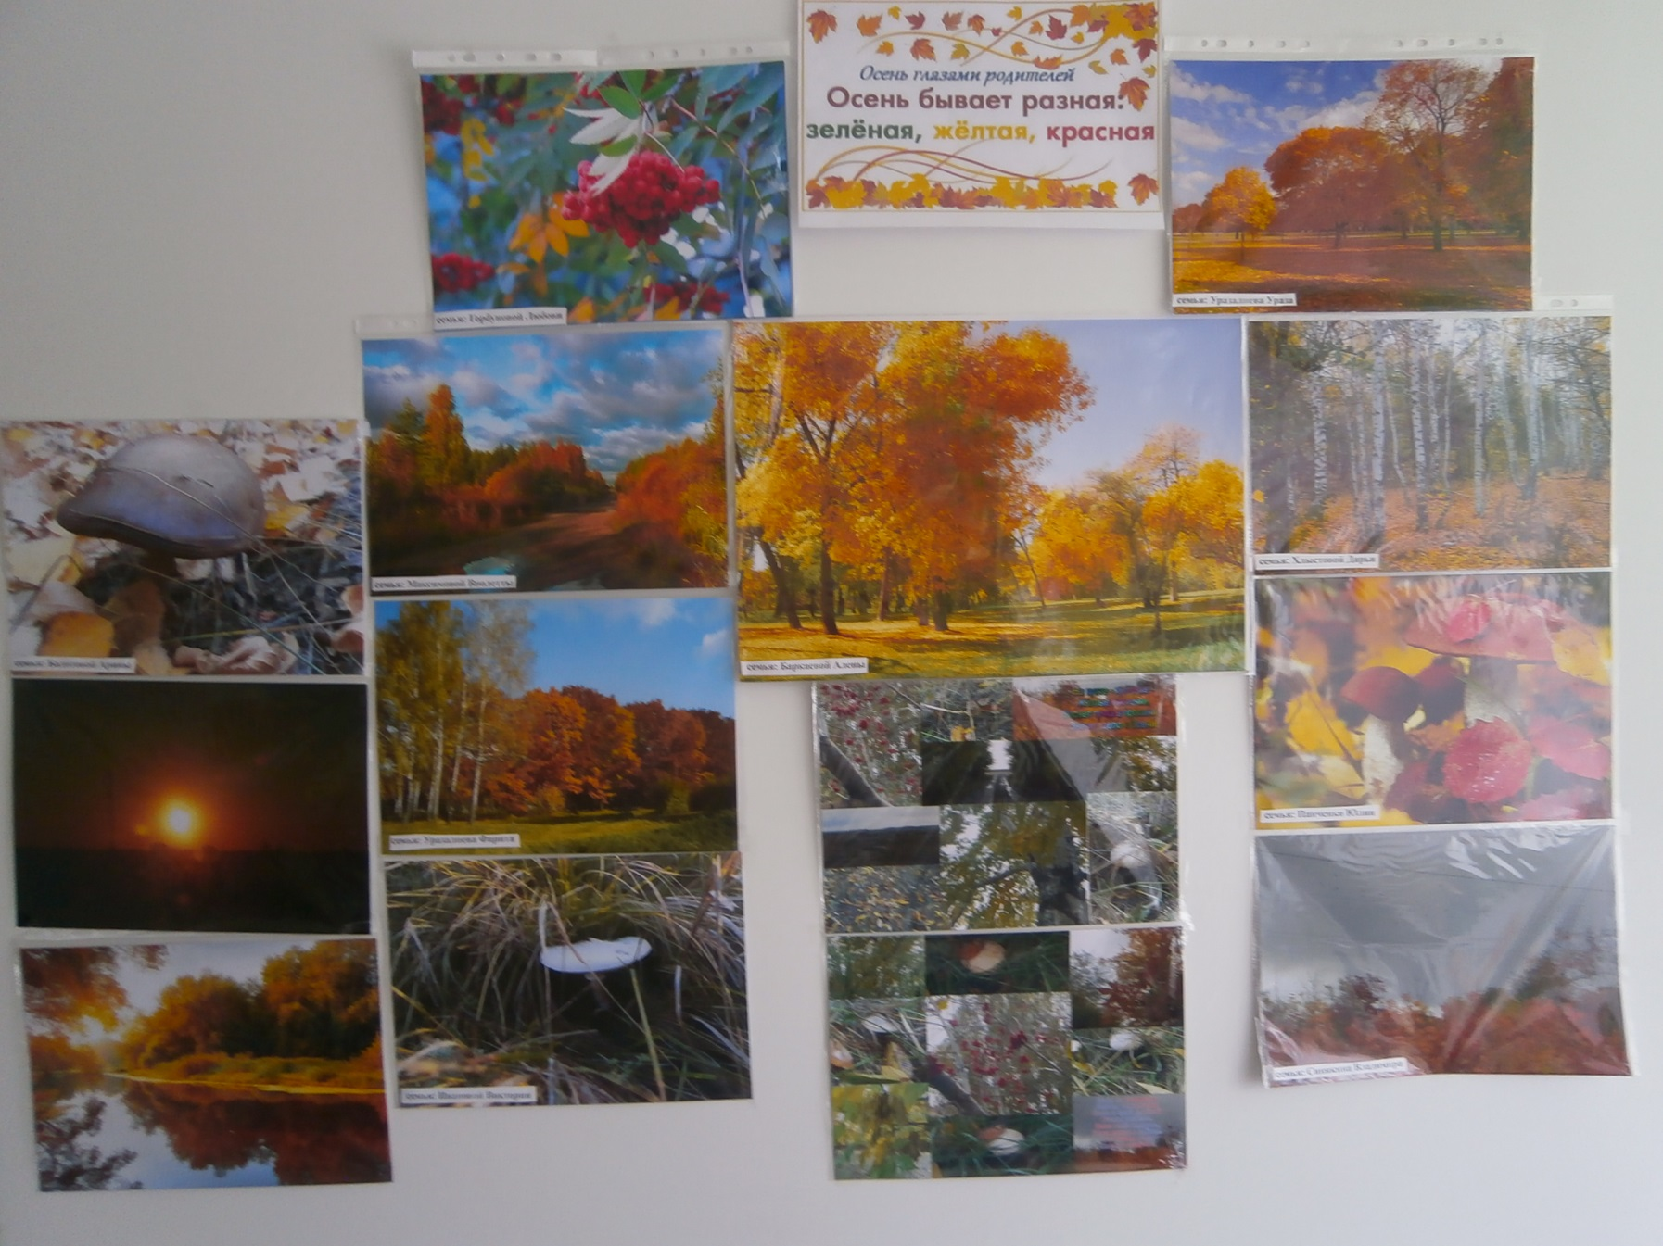
Фотовыставка «Осень глазами родителей»

Slide 6
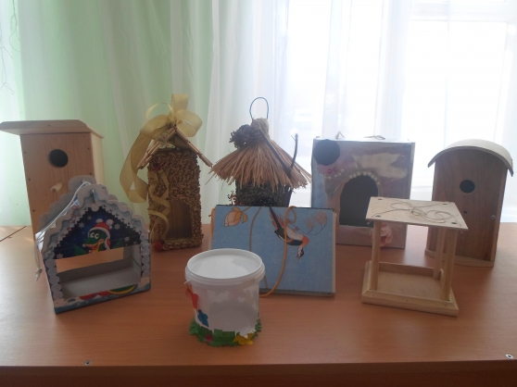
Акция добрых дел
«Мы кормушки смастерили, для птиц столовую открыли»

Slide 7
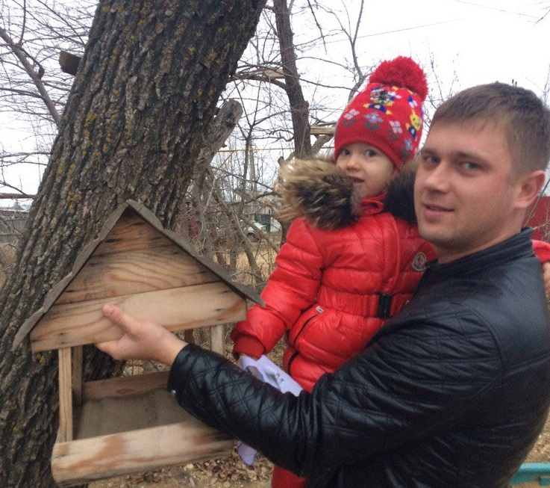

Slide 8
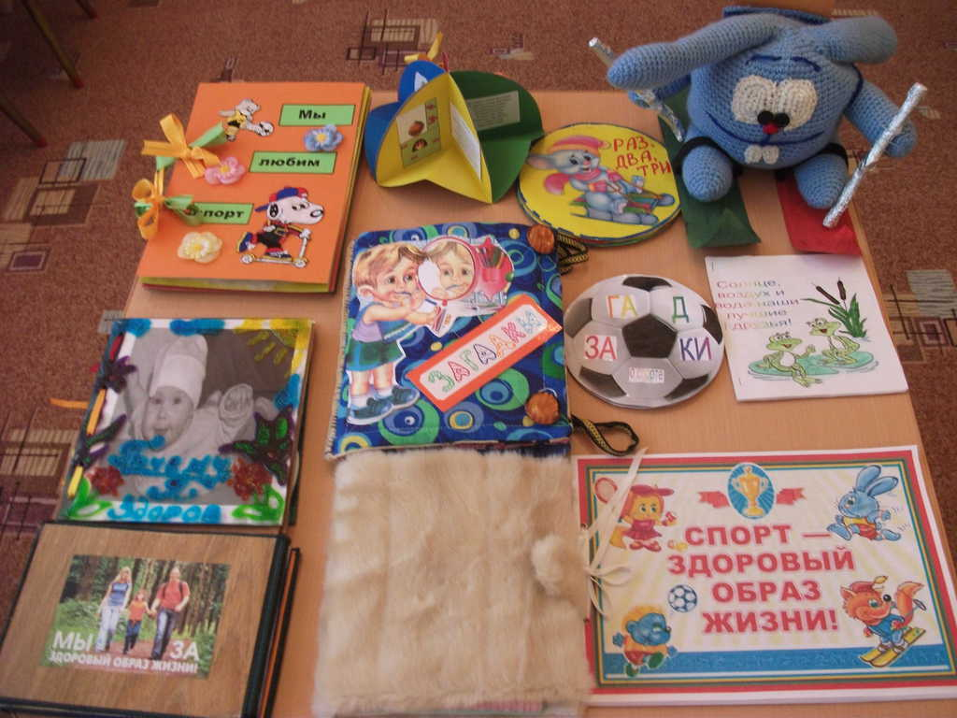
Выставка книжек – самоделок «Здоровье – это здорово!»

Slide 9
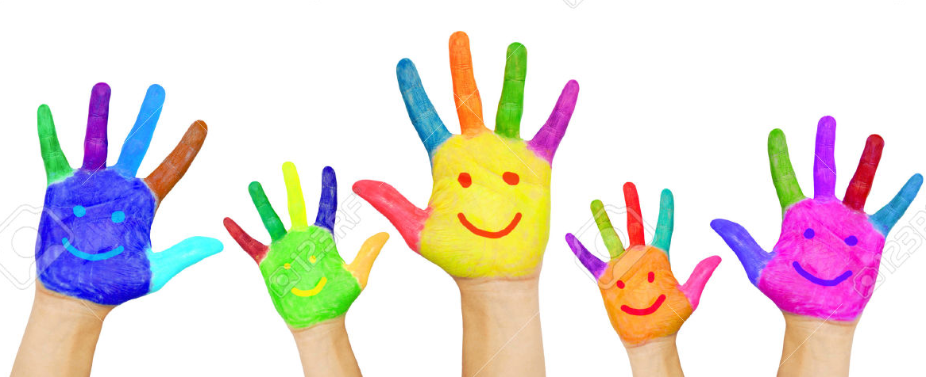
Мастер – класс
дети и родители

Slide 11
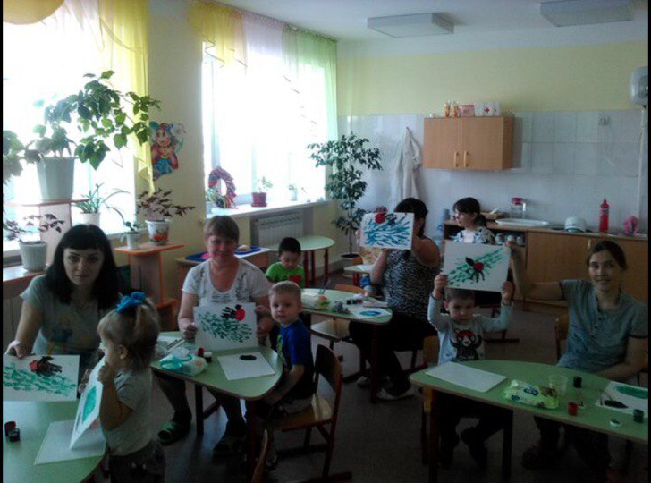
Наше творчество

